Slide 1
공차 사이트 제작
Project 001
000 웹사이트 조사 / 분석
사이트명 : 공차
웹 주소 : http://www.gong-cha.co.kr/brand/
제작기간(작성일) : 2021년 9월 13일
훈련생 이름 : 강슬아

Slide 2
1. 프로젝트 과제 선정
01-1 클라이언트(의뢰자) 요구 사항
프로젝트 과제 개발자 : 강슬아
내용: 사이트 선정 및 기본 내용
개요
사이트명 : 공차
웹페이지 주소 : http://www.gong-cha.co.kr/brand/
주요 서비스/품목 : 자사 브랜드 음료 메뉴 정보, 관련 정보 등을 제공.
서비스 대상/ 타깃 : 티 음료에 관심을 가지고 있는 젊은 층 / 프랜차이즈 창업에 관심을 가지고 있는 개인
로고 사용 규정 유/무 : 유 – BI에 대해서는 명시해 두었지만 구체적인 사용 규정에 대해서는 명시되어 있지 않음. (http://www.gong-cha.co.kr/brand/brand/identity.php)

Slide 3
1. 프로젝트 과제 선정
01-2 클라이언트(의뢰자) 요구 사항
내용: 웹페이지 구성 기초 요구 사항
요구사항
사이트 변경 사유 : 자사 브랜드 사이트를 활성화 시키고자 하나 디자인 및 기능이 단순하여 리뉴얼을 통해 개선하고자 함.
기대하는 결과 : 일상생활 속에서 매일 즐기기 좋은 버블티, 밀크티 브랜드의 이미지를 부각하여 보다 넓은 고객층을 확보.
요구 디바이스 환경 : 1280px 기준 그 이상의 화면의 크기를 가지는 기기+반응형 웹페이지 구성
사용 색상 : 화이트(#FFF), 레드(#C20F2D), 브라운(#E1DBC5), 스카이블루(#97C9E2), 민트(#6AB29A), 딥브라운(#392E2C)
디자인 컨셉 : 세련되고 깔끔하게.
주요 사이트 키워드(1차) : 음료, 차, 여성, 버블티, 커스터마이징…

Slide 4
2. 프로젝트 과제 분석
02-1 웹사이트 세부 분석
경영전략 수립 분석 : SWOT ( 강점, 약점, 기회, 위협 )
 | 긍정요인 | 부정 요인
내부요인 | 강점 다양한 토핑과 당도, 얼음 커스터마이징을 제공함으로써 손님 개개인의 취향을 맞춰주는 1:1 맞춤 서비스. 커피를 부담스러워 하는 손님에게 보다 넓은 선택지를 제시. | 약점 - 복잡한 주문 시스템으로 인한 새로운 고객층의 진입 장벽. 커피가 별로 없다… 아이스 음료 위주이기 때문에 계절적 요인에 큰 영향을 받음.
외부요인 | 기회 인지도가 가장 높은 버블티 체인 중 하나로서 안정적인 고객층을 확보하고 있음. | 위협 버블티의 인기로 인해 버블티를 취급하는 전문점이나 카페가 많아져 희소성이 떨어짐. 코로나19 확산의 영향으로 건강에 대한 관심이 높아지며 고당도 고칼로리 음료를 덜 선호하게 됨.
주요 핵심사항 : 주문을 쉽게 할 수 있는 보조 시스템을 통해 고객층의 확산과 다변화를 기도.

Slide 5
2. 프로젝트 과제 분석
02
02-2 웹사이트 세부 분석
마케팅 3C 분석 : 소비자
 | 평가요소 | 평가 기준
소비자 | 시장규모, 시장 성장률 | 세분시장의 규모는 적절한가? 적절하다. 음료 중에서도 최근 트렌드가 된 버블티 시장에 특화되어 있으며 업계 선두를 점하고 있어 경쟁력이 있다.
 |  | 성장 가능성이 높은 시장인가? 적당하다. 식음료 시장은 꾸준한 수요가 존재하며 꾸준한 신메뉴 개발과 마케팅을 통해 지속적인 고객 유치가 가능하다.
 |  | 세분 시장별 잠재 수요는 어느정도인가? 많지는 않지만 꾸준히 있다. 코로나로 인한 비대면 서비스가 대두된 시기이므로 배달 시장을 공략한다면 잠재 수요를 더욱 이끌어 낼 수 있을 것으로 보인다.

Slide 6
2. 프로젝트 과제 분석
02
02-2 웹사이트 세부 분석
마케팅 3C 분석 : 경쟁사
 | 평가요소 | 평가 기준
경쟁사 | 현재의 경쟁사, 잠재적 경쟁사(굳이 동종업계가 아니더라도 한정된 자원인 금전을 가지고 경쟁하므로 경쟁사가 될 수 있다) | 현재의 경쟁사들이 공격적이고 강력한가? 강력하다. 버블티 업체들도 계속해서 생겨나고 있으며 커피 전문점은 이미 과포화된 상태이다.
 |  | 새로운 경쟁사의 진입 가능성이 높은가? 진입 가능성이 높다. 해외 버블티 업체가 국내로 계속 진입하고 있는 상황이다.

Slide 7
2. 프로젝트 과제 분석
02
02-2 웹사이트 세부 분석
마케팅 3C 분석 : 자사
 | 평가요소 | 평가 기준
자사 | 기업 목표, 자원 시너지 효과 | 기업의 목표와 일치 하는가? - 비교적 차에 익숙하지 않은 젊은 세대에게 쉽고 맛있게 즐길 수 있는 차 문화를 보급하고 있다.
 |  | 인적, 물적, 기술적 자원을 갖추고 있는가? 규모에 맞는 적절한 인프라와 기술을 갖추고 있다.
 |  | 기존 서비스와 시너지 효과를 낼 수 있는가? 명확하고 필요한 자료만 제공하여 목적과 용도에 맞게 제작한다면, 더 나은 사이트로의 재구축으로 인하여 많은 시너지를 얻을 수 있다.

Slide 8
3. 프로젝트 분석 내용 방향성 선정
02
03-1 분석 자료 정리
페르소나 : 개발 방향성 정리 A타입
인물 A |  | 요구사항 요약: 사이트에서 음료 커스텀에 따른 칼로리를 열람할 수 있는 기능
이름 | 김초코 |  |  | 나이 | 21 | 성별 | 여 | 국적 | 한국 | 직업 | 대학생
취미 | SNS, 홈 트레이닝, 인터넷 쇼핑, 우쿨렐레 |  |  |  |  | 거주지 | 서울 |  |  | 수입 | 월 70
라이프스타일 |  |  | 자기개발에 관심이 많음, 트렌디함.
특징 및 스토리 : 김초코는 21세 인문계 대학생으로, 대학 수업과 편의점 아르바이트를 병행하며 생활하고 있습니다. 부모님 집에서 거주하기 때문에 생활비가 크게 들지 않아, 수입으로는 반을 저축한 뒤 남는 돈으로 소비를 합니다. 코로나19의 영향으로 비대면 소비가 잦아 인터넷 쇼핑을 주로 하며, 최근에는 외출이 줄어든 대신 홈 트레이닝으로 건강 관리를 하고 있습니다. 남는 시간에는 SNS를 하거나, 동영상 스트리밍 사이트를 보며 우쿨렐레를 연습합니다. 그는 공차의 달고 시원한 버블 밀크티를 좋아합니다. 하지만 최근에는 밖에 나갈 일이 준 데다 홈 트레이닝을 하고 있다 보니 고칼로리 버블티 음료가 부담스럽습니다. 공차는 취향에 맞게 당도나 버블 같은 것을 조절해서 먹을 수 있지만 그럴 경우에 칼로리가 어떤지는 명확히 알 수 없기 때문에 어떻게 하면 좋을지 고민하고 있습니다. 집에서 배달 앱으로 공차를 시키려고 하기에 직원에게 묻기도 곤란하네요.

Slide 9
3. 프로젝트 분석 내용 방향성 선정
02
03-1 분석 자료 정리
페르소나 : 개발 방향성 정리 B타입
인물 B |  | 요구사항 요약: 음료 커스텀에 대한 더욱 디테일한 설명 제공
이름 | 박치즈 |  |  | 나이 | 55 | 성별 | 남 | 국적 | 한국 | 직업 | 직장인
취미 | TV 시청, 등산, 스크린 골프, 여행. |  |  |  |  | 거주지 | 안양 |  |  | 수입 | 월 550
라이프스타일 |  |  | 안정을 추구, 새로운 것에 적응이 느림, 가정적.
특징 및 스토리 : 박치즈는 55세의 직장인 남성으로, 유통 관련 중소기업에서 영업직으로 일하고 있습니다. 자가와 자차가 있는 맞벌이 부부이며 1남 1녀를 두고 있습니다. 퇴근한 후에 TV를 보며 가족들과 시간을 보내는 것이 낙이고, 주말에는 친구들과 등산을 하거나, 스크린 골프를 칩니다. 종종 시간을 내어 가족들과 여행을 다니고 맛집을 찾아 다니는 것도 좋아합니다. 적당히 대출을 갚고 저축을 하며 그럭저럭 만족스러운 삶을 살고 있습니다. 그의 회사 건물 1층에는 공차가 입점해 있습니다. 그렇게 선호하는 맛은 아니나 같은 팀 직원들이 좋아하여 종종 들르게 됩니다. 그러나 들를 때마다 직원이 이것저것 묻는 통에 당혹스럽습니다. 알아서 해 달라고 대충 넘기고 있지만 입맛에 더 맞게 음료를 만들 수 있다면 좋겠다고 생각합니다.

Slide 10
3. 프로젝트 분석 내용 방향성 선정
02
03-1 분석 자료 정리
페르소나를 통한 방향성 선정 최종
결론 : 요구사항 요약 사이트에서 음료 커스텀에 따른 칼로리를 열람할 수 있는 기능 음료 커스텀에 대한 더욱 디테일한 설명 제공

Slide 11
3. 프로젝트 분석 내용 방향성 선정
02
03-2 자료 매트리스 분석
value matrix 분석
우유
밀크폼
밀크티
버블티
치즈폼
핵심 키워드 도출
샘플
스무디
달다
딸기
타피오카 펄
화이트펄
커스터마이징
여성
화이트펄
밀크티
음료
타피오카 펄
스무디
달다
잎차
대만
논커피
얼그레이
음료
브라운슈가
시원하다
주스
과일차
코코넛
잎차
젊다
녹차
젊다
우롱티
홍콩
얼그레이
우롱티
우유
과일차
여름
대만
타로
시원하다
초코
홍콩
에이드
버블티
치즈폼
녹차
브라운슈가
주스
코코넛
논커피
여성
밀크폼
에이드
커스터마이징
여름
얼음
타로
초코
얼음
딸기

Slide 12
3. 프로젝트 분석 내용 방향성 선정
02
03-2 자료 매트리스 분석
color matrix 분석 : 단색
color matrix 분석 : 배색

Slide 13
3. 프로젝트 분석 내용 방향성 선정
02
03-2 자료 매트리스 분석
이미지 공간 : 형용사
매트리스 분석에 따른 방향 정리
주요 핵심 키워드 방향은 대부분 부드러운 부분이 많고, 정적인 부분과 동적인 부분이 잘 양분되어 있다. 브랜드에서는 상큼하고 시원하며 생동감 있는 이미지를 계속 이어가고자 하기 때문에 기존 컬러에서 크게 변동을 주지 않고 기업의 주요 컬러인 레드를 포인트 컬러로 잡아, 핵심 제품군인 밀크티의 밝은 브라운 컬러와 같은 부드러운 컬러를 같이 매칭하여 밝고 부드러운 느낌을 주고자 한다.

Slide 14
4. 프로젝트 제작 방향 정리
02
04-1 조사 분석 내용 최종 정리
기업분석 (SWOT, 3C)
페르소나 분석
매트리스분석
정리
주문을 쉽게 할 수 있는 보조 시스템을 통해 고객층의 확산과 다변화를 기도. 사이트에서 음료 커스텀에 따른 칼로리를 열람할 수 있는 기능 음료 커스텀에 대한 더욱 디테일한 설명 제공 주요 핵심 키워드 방향은 대부분 부드러운 부분이 많고, 정적인 부분과 동적인 부분이 잘 양분되어 있다. 브랜드에서는 상큼하고 시원하며 생동감 있는 이미지를 계속 이어가고자 하기 때문에 기존 컬러에서 크게 변동을 주지 않고 기업의 주요 컬러인 레드를 포인트 컬러로 잡아, 핵심 제품군인 밀크티의 밝은 브라운 컬러와 같은 부드러운 컬러를 같이 매칭하여 밝고 부드러운 느낌을 주고자 한다.

Slide 15
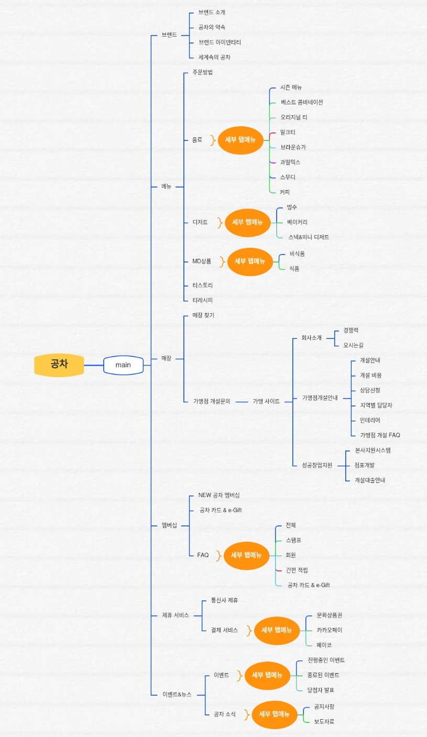
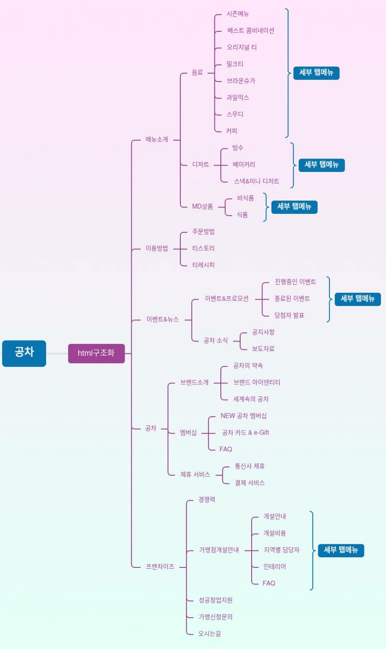
5. 웹페이지 구조 (전체 페이지 구성)
05-1 Information Architecture
사이트 구성에 따른 전체 페이지 정보구조 설계 ( 20페이지 이상 구성 )
git-mind 활용 이미지 배치

Slide 16
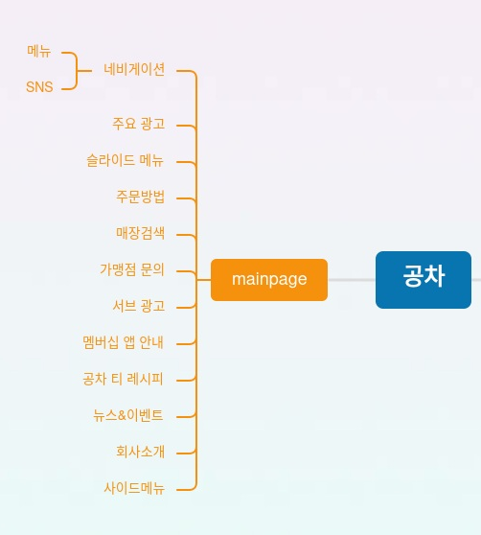
5. 웹페이지 구조 (메인 페이지 구성)
05-2 메인페이지 구조화 처리
페이지 구성에 따른 레이아웃 구성을 위한 구조 정리
페이지명 : 메인페이지
git-mind 활용 내용 구성요소 배치

Slide 17
5. 웹페이지 구조 (서브 페이지 구성-3)
05-2 메인페이지 구조화 처리
페이지 구성에 따른 레이아웃 구성을 위한 구조 정리 2
페이지 명 :
git-mind 활용 내용 구성요소 배치

Slide 18
프로젝트 001 000 사이트 분석
능력단위: UIUX요구분석
제출: 강슬아

